Slide 1
Evaluacion Hito 3
Estudiante: Maria Bernarda Serrano Larrea
Docente: Ing. William Barra
Materia: PDM

Slide 2

Para iniciar el examen
Para poder realizar el examen se instalaron y configuraron 2 paquetes de npm: React Navigatos y Firebase .
Con estos dos instalados se procedio con la evaluacion.

Slide 3
Componente Button
01
Desarrollo
Para este componente solamente implemente un Touchable opacibility de react native y Text para poder realizar un botón, los props que recibirá esta clase son: un Texto y la acción del evento onPress.
import React, { Component } from 'react';
import PropTypes from 'prop-types';
import { StyleSheet, View, TouchableOpacity, Text } from 'react-native';
import Colors from '../../config/colors';
Imports de librerías y componentes
class button extends Component {
constructor(props) {
super(props);
}
render() {
return (
<View>
<TouchableOpacity style={stylesButton.container} onPress={this.props.onPress}>
<Text style={stylesButton.text}>{this.props.titleButton}</Text>
</TouchableOpacity>
</View>);}}
Clase button

Slide 4
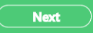


const stylesButton = StyleSheet.create({ container: { width: '100%', alignItems: 'center', paddingVertical: 20, borderRadius: 10, borderWidth: StyleSheet.hairlineWidth, borderColor: Colors.white, paddingLeft:30, paddingRight:30, }, text: { color: Colors.white, textAlign: 'center', height: 20 }, }); button.propTypes = {};
Estilos para el boton
El Diseño debería quedar algo asi:

Slide 5
Componente Description.js
02
Desarrollo
Este componente necesita 3 cosas contener el texto principal, una imagen y un texto de descripción, para esto se realizo una clase que recibió las propiedades de la vista principal.
function DefensaHito3({ img, text, text1, text2 }) { return ( <View style={styles.container}> <View style={styles.header}> <Image source={img} style={styles.image} /> </View> <View style={styles.footer}> <Text style={styles.title}>{text}</Text> <Text style={styles.text}>{text1}</Text> <Text style={styles.text}>{text2}</Text> </View> </View> ); };
import React from 'react'; import { View, Text, TouchableOpacity, Dimensions, StyleSheet, Image } from 'react-native'; //imagenes import Img from '../../../assets/img2.png' import Colors from '../../config/colors' import Constants from '../../config/constants'
Funcion para la descripción, requiere los props img, text, text1, text2
Imports de librerías y componentes

Slide 6
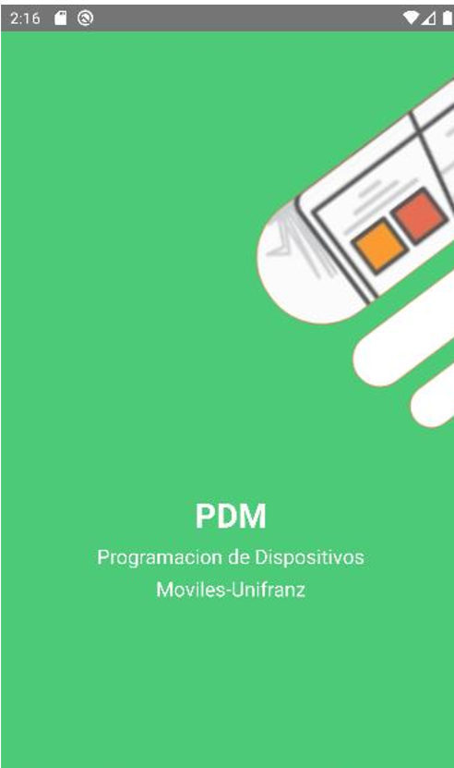
title: { alignSelf: 'center',color: Colors.white, fontSize: 30, fontWeight: 'bold' }, text: { alignSelf: 'center', textAlign: 'center', color: Colors.white, fontSize: 18, marginTop: 5 }, button: { alignItems: 'flex-end', marginTop: 100, flex: 1, flexDirection: 'row', justifyContent: 'space-between', }, signIn: { width: '20%', alignItems: 'center', marginBottom: 12, paddingVertical: 12, borderRadius: 10, borderWidth: StyleSheet.hairlineWidth, borderColor: Colors.white, }, textSign: { color: Colors.white, textAlign: 'center', height: 20 } });
El Diseño debería quedar algo asi:
const { height } = Dimensions.get("screen"); const height_logo = height * 0.28; const styles = StyleSheet.create({ container: { flex: 1, backgroundColor: Colors.Naranja, }, header: { flex: 1, paddingLeft:'50%' }, footer: { flex: 1, paddingTop:'100%' }, logo: { width: height_logo, height: height_logo }, image: { flex: 0, //ajustar el contenido de la imagen resizeMode: 'stretch' },
Estilos para el boton

Slide 7
Componente ButtonsFoteer.js
03
Desarrollo
Este requiere el componente button y será el componente que se visualice al pie de la aplicación para hacer uso de la navegacion entre vistas. Este enviara la prop de texto al componente button con el texto obtenido desde constants.js sin embargo el evento onPress aun no se ha enviado.
import React, {Component} from 'react'; import PropTypes from 'prop-types'; import {StyleSheet, View, TouchableOpacity, Text} from 'react-native'; import Colors from '../../config/colors'; import Button from './Button'; import constants from '../../config/constants';
Imports de librerías y componentes
class button extends Component { constructor(props) { super(props); } render() { return ( <View style={styles.button}> <Button titleButton={constants.STRINGS.PREV} onPress={this.props.onPress} /> <Button titleButton={constants.STRINGS.NEXT} onPress={this.props.onPress2} /> </View> );}}
Clase para los botones del footer

Slide 8
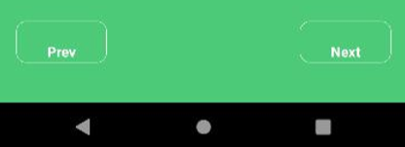
const styles = StyleSheet.create({ button: { marginTop: 100, flex: 1, flexDirection: 'row', justifyContent: 'space-between', }, container: { width: '50%', alignItems: 'center', }, }); button.propTypes = {};
El Diseño debería quedar algo asi:
Estilos para el botón footer, el flexdirection hizo que se acomodaran y el justufycontent hizo que tengan esa distancia.

Slide 9
Componente OnboardingFactory.js
04
Desarrollo
Este requiere es la combinación de los anteriores componentes, por lo que solo será necesario importarlos y los props seguirán en espera.
import React from 'react'; import { View, Text, TouchableOpacity, Dimensions, StyleSheet, Image } from 'react-native'; //imagenes import Img from '../../assets/img2.png' import Colors from '../config/colors' import Constants from '../config/constants' import Butons from './OnBoarding/ButtonPN' import Desc from './OnBoarding/Description'
function DefensaHito3 ({ img,text,text1,text2,onPress,onPress2 }) { return ( <View style={styles.container}> <View style={styles.texto}> <Desc img={img} text={text} text1={text1} text2={text2} /> </View> <View style={styles.boton}> <Butons onPress={onPress} onPress2={onPress2} /> </View> </View>);};
Imports de librerías y componentes
Funcion para la vista

Slide 10
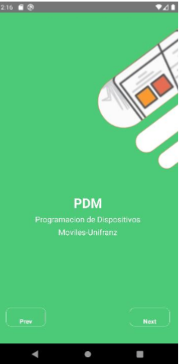
const { height } = Dimensions.get("screen"); const height_logo = height * 0.28; const styles = StyleSheet.create({ container:{ height:'100%' }, texto:{ }, boton:{ paddingTop:570 } });
El Diseño debería quedar algo asi:
Estilos para realizar el diseño

Slide 11
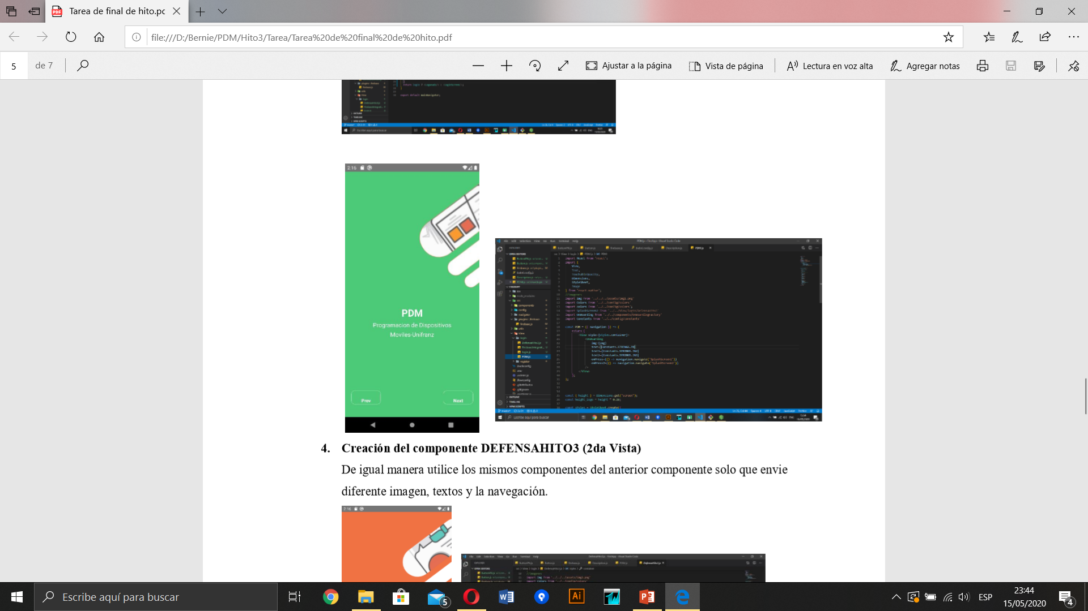
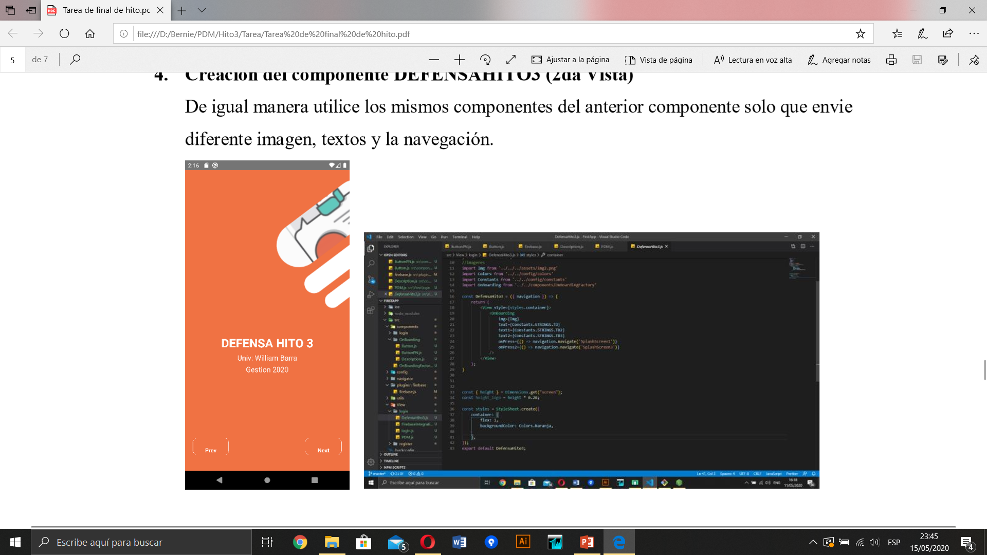
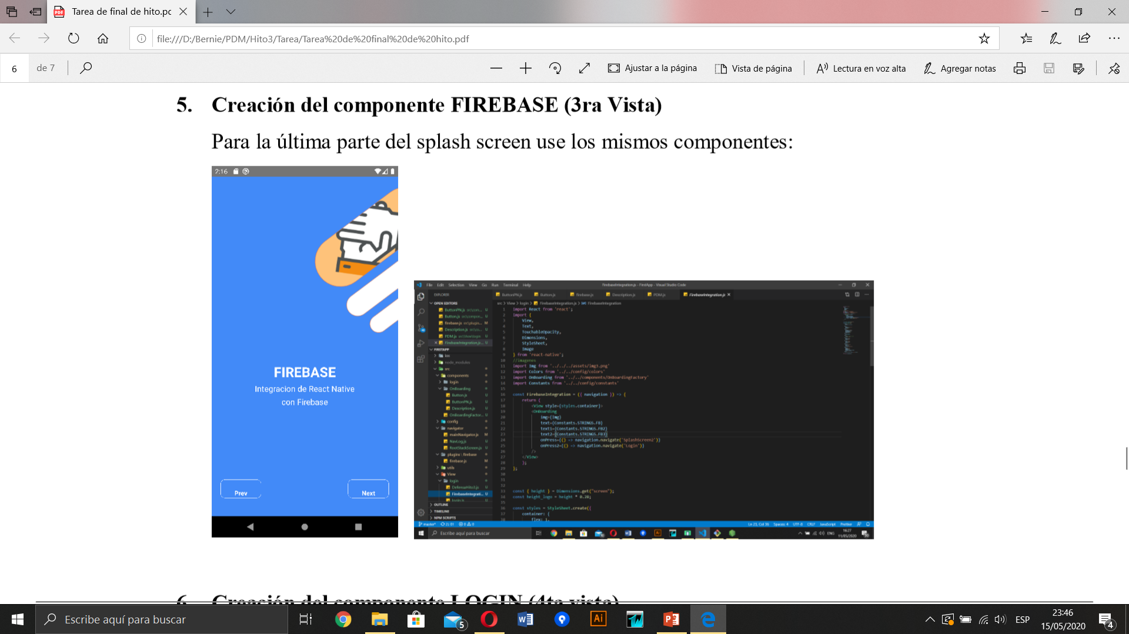
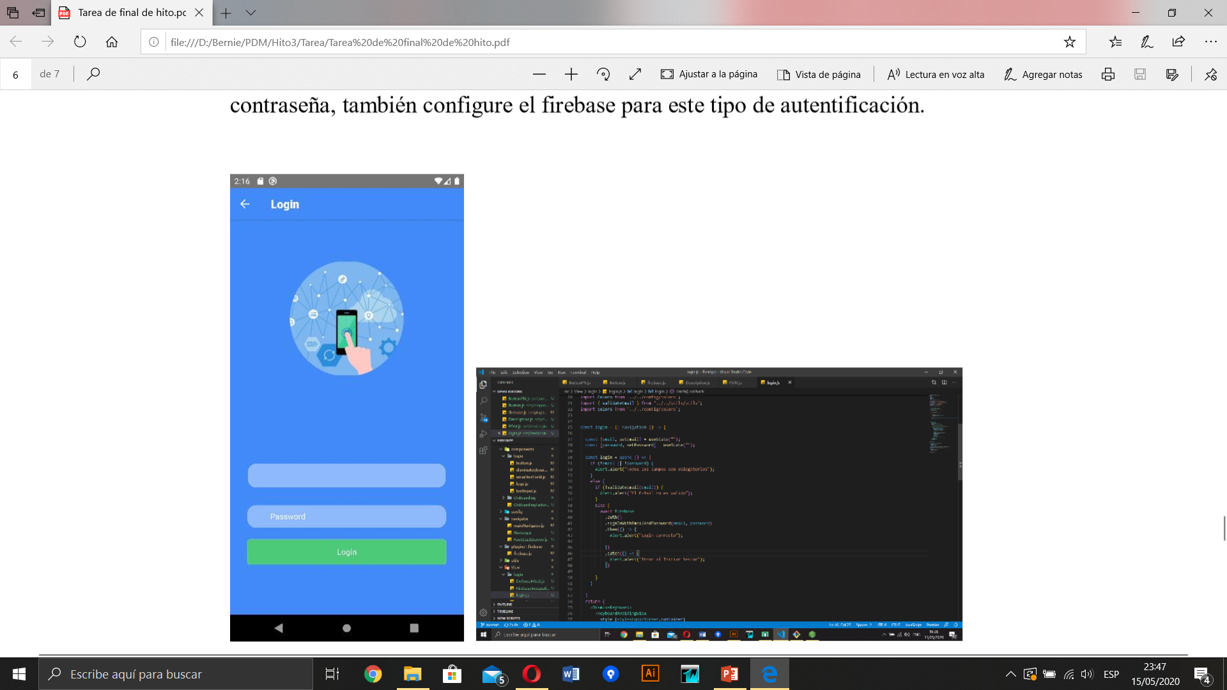
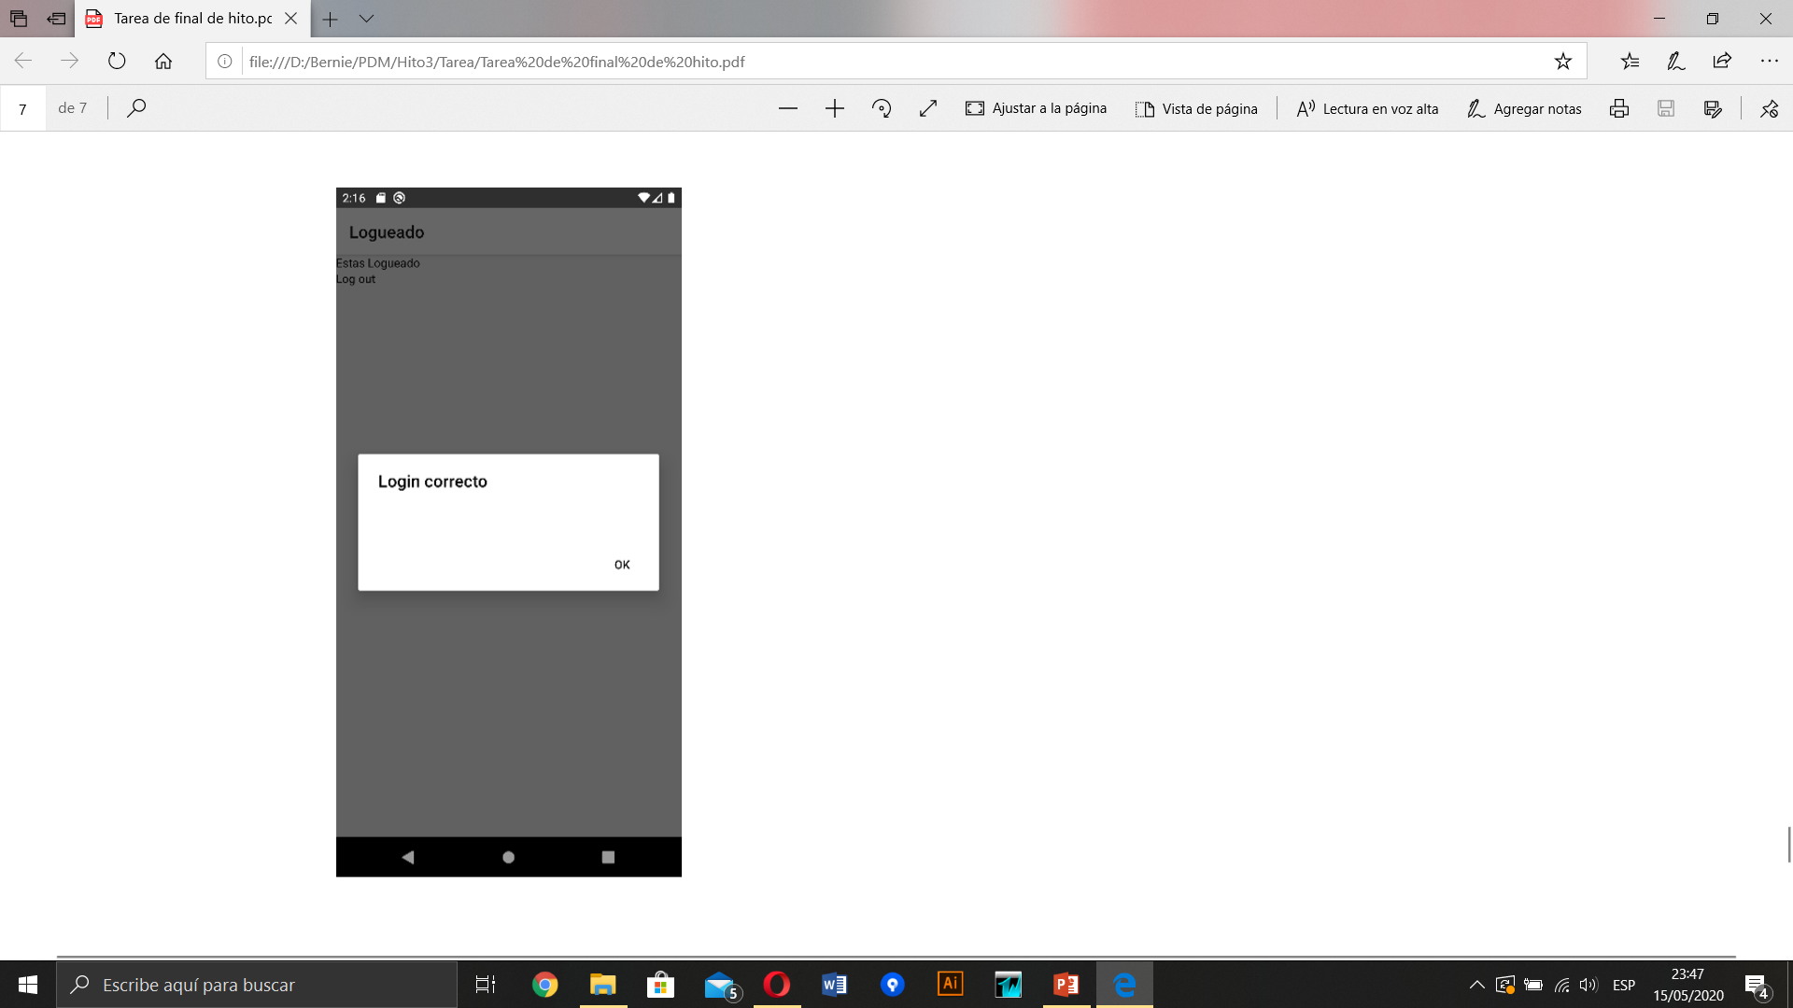
Vistas
05
Desarrollo
Requerimos 5 vistas, desde cada una de estas vistas enviaremos los props a sus respectivos componentes. Son 3 vistas para el Aplash screen usaremos 3, una vista de login y finalmente una vista para el usuario no logueado.
Vista PGM
Vista Defensa
Vista Firebase
Vista Login
Vista Logueado

Slide 12
Componente PDM
05.1
Desarrollo
Para esta vista utilizaremos un backgrouncolor verde y enviaremos los props desde las constantes, solo será necesario importar el onBoarding.
import React from 'react';
import {
View,
Text,
TouchableOpacity,
Dimensions,
StyleSheet,
Image
} from 'react-native';
//imagenes
import Img from '../../../assets/img1.png'
import Colors from '../../config/colors'
import colors from '../../config/colors';
import SplashScreen2 from '../../View/login/DefensaHito3'
import OnBoarding from '../../components/OnBoardingFactory'
import Constants from '../../config/constants'
const PDM = ({ navigation }) => {
return (
<View style={styles.container}>
<OnBoarding
img={Img}
text={Constants.STRINGS.IN}
text1={Constants.STRINGS.IN2}
text2={Constants.STRINGS.IN3}
onPress={() => navigation.navigate('SplashScreen1')}
onPress2={() => navigation.navigate('SplashScreen2')}
/>
</View>
);
};
Imports de librerías y componentes
Función para la vista

Slide 13
El Diseño debería quedar algo asi:
const { height } = Dimensions.get("screen");
const height_logo = height * 0.28; const styles = StyleSheet.create({
container: {
backgroundColor: Colors.green, }, logo: {
width: height_logo,
height: height_logo
}, image: { resizeMode: 'stretch'
}, title: {
alignSelf: 'center',
color: Colors.white,
fontSize: 30,
fontWeight: 'bold'
}, text: {
alignSelf: 'center',
textAlign: 'center',
color: Colors.white,
fontSize: 18,
marginTop: 5
},
button: {
alignItems: 'flex-end',
marginTop: 100,
paddingLeft: 200
}, signIn: {
width: '100%',
alignItems: 'center',
justifyContent: 'center',
marginBottom: 12,
paddingVertical: 12,
borderRadius: 10,
borderWidth: StyleSheet.hairlineWidth,
borderColor: colors.white,
}, textSign: {
color: Colors.white,
textAlign: 'center',
height: 20 }});
Estilos para realizar el diseño

Slide 14
Componente PDM
05.2
Desarrollo
Para esta vista utilizaremos un backgrouncolor Anaranjado y enviaremos los props desde las constantes, solo será necesario importar el onBoarding.
import React from 'react';
import {
View,
Text,
TouchableOpacity,
Dimensions,
StyleSheet,
Image
} from 'react-native';
//imagenes
import Img from '../../../assets/img2.png'
import Colors from '../../config/colors'
import Constants from '../../config/constants'
import OnBoarding from '../../components/OnBoardingFactory'
const DefensaHito3 = ({ navigation }) => {
return (
<View style={styles.container}>
<OnBoarding
img={Img}
text={Constants.STRINGS.TD}
text1={Constants.STRINGS.TD2}
text2={Constants.STRINGS.TD3}
onPress={() => navigation.navigate('SplashScreen1')}
onPress2={() => navigation.navigate('SplashScreen3')}
/>
</View>
);
}
Imports de librerías y componentes
Función para la vista

Slide 15
El Diseño debería quedar algo asi:
const { height } = Dimensions.get("screen");
const height_logo = height * 0.28;
const styles = StyleSheet.create({
container: {
flex: 1,
backgroundColor: Colors.Naranja,
},
});
Estilos para realizar el diseño

Slide 16
Componente Firebase
05.3
Desarrollo
Para esta vista utilizaremos un backgrouncolor Azul y enviaremos los props desde las constantes, solo será necesario importar el onBoarding.
import React from 'react';
import {
View,
Text,
TouchableOpacity,
Dimensions,
StyleSheet,
Image
} from 'react-native';
//imagenes
import Img from '../../../assets/img1.png'
import Colors from '../../config/colors'
import colors from '../../config/colors';
import SplashScreen2 from '../../View/login/DefensaHito3'
import OnBoarding from '../../components/OnBoardingFactory'
import Constants from '../../config/constants'
const FirebaseIntegration = ({ navigation }) => {
return (
<View style={styles.container}>
<OnBoarding
img={Img}
text={Constants.STRINGS.FB}
text1={Constants.STRINGS.FB2}
text2={Constants.STRINGS.FB3}
onPress={() => navigation.navigate('SplashScreen2')}
onPress2={() => navigation.navigate('Login')}
/>
</View>
);
};
Imports de librerías y componentes
Función para la vista

Slide 17
El Diseño debería quedar algo asi:
const { height } = Dimensions.get("screen");
const height_logo = height * 0.28; const styles = StyleSheet.create({
container: {
backgroundColor: Colors.blue, }, logo: {
width: height_logo,
height: height_logo
}, image: { resizeMode: 'stretch'
}, title: {
alignSelf: 'center',
color: Colors.white,
fontSize: 30,
fontWeight: 'bold'
}, text: {
alignSelf: 'center',
textAlign: 'center',
color: Colors.white,
fontSize: 18,
marginTop: 5
},
button: {
alignItems: 'flex-end',
marginTop: 100,
paddingLeft: 200
}, signIn: {
width: '100%',
alignItems: 'center',
justifyContent: 'center',
marginBottom: 12,
paddingVertical: 12,
borderRadius: 10,
borderWidth: StyleSheet.hairlineWidth,
borderColor: colors.white,
}, textSign: {
color: Colors.white,
textAlign: 'center',
height: 20 }});
Estilos para realizar el diseño

Slide 18
Componente Login
05.4
Desarrollo
Es bastante parecido al realizado en clases, solo cambie algunas funciones y la manera en la que implementamos react.
import React, { useState } from 'react';
import {
StyleSheet, View,
Text, SafeAreaView,
KeyboardAvoidingView,
TextInput, Alert
} from 'react-native';
import * as firebase from 'firebase';
import ButtonLogin from '../../components/login/button';
import TextInputLogin from '../../components/login/textInput';
import EmailTextField from '../../components/login/emailTextField';
import LogoLogin from '../../components/login/logo';
import DismissKeyboard from '../../components/login/dismissKeyboard';
import Constants from '../../config/constants';
import Colors from '../../config/colors';
import { validateEmail } from '../../utils/utils';
import colors from '../../config/colors';
const login = ({ navigation }) => { const [email, setEmail] = useState("");
const [password, setPassword] = useState("");
const login = async () => {
if (!email || !password) {
Alert.alert("Todos los campos son oblogatorios"); }
else {
if (!validateEmail(email)) {
Alert.alert("El E-Mail no es valido"); }
else {
await firebase
.auth()
.signInWithEmailAndPassword(email, password)
.then(() => {
Alert.alert("Login correcto"); })
.catch(() => {
Alert.alert("Error al Iniciar Sesion"); })}}}
Imports de librerías y componentes
Función para la vista

Slide 19
El Diseño debería quedar algo asi:
return (
<DismissKeyboard>
<KeyboardAvoidingView
style={stylesLoginScreen.container}
behavior="height"
enabled>
<View style={stylesLoginScreen.container}>
<SafeAreaView>
<LogoLogin style={stylesLoginScreen.logo} />
<View style={stylesLoginScreen.form}>
<EmailTextField
onChange={e => setEmail(e.nativeEvent.text)}
placeholder={Constants.STRINGS.EMAIL}
/> <TextInputLogin
onChange={e => setPassword(e.nativeEvent.text)}
placeholder={Constants.STRINGS.PASSWORD}
autoCapitalize="none"
secureTextEntry={true}
autoCorrect={false}
/>
<ButtonLogin
onPress={login}
titleButton={Constants.STRINGS.TITLE_BUTTON}
/>
</View>
</SafeAreaView>
</View>
</KeyboardAvoidingView>
</DismissKeyboard> );}
const stylesLoginScreen = StyleSheet.create({
container: {
flex: 1,
backgroundColor: Colors.blue,
alignItems: 'center',
},
logo: { flex: 1, width: '100%', resizeMode: 'contain', alignSelf: 'center' },
form: { flex: 1, justifyContent: 'center', width: '80%' },
texto: { fontWeight:'bold',fontSize:20,paddingTop:15, color:Colors.white },
contenedor:
{
backgroundColor: colors.blue,
width: '100%',
alignSelf:'flex-start',
}
});
Estilos para realizar el diseño
Función para la vista

Slide 20
Componente Register
05.5
Desarrollo
Con el uso de la navegacion y la autentificación de firebase se redireccionara a esta vita.
import React, { useState } from 'react';
import {
StyleSheet,
View,
Text,
SafeAreaView,
KeyboardAvoidingView,
TextInput,
Alert,
TouchableOpacity
} from 'react-native';
import * as firebase from 'firebase';
Imports de librerías y componentes
const register = ({ navigation }) => {
return (
<View>
<Text>Estas Logueado</Text>
<TouchableOpacity onPress={() => firebase.auth().signOut()}>
<Text>Log out</Text>
</TouchableOpacity>
</View>
);
}
Función para la vista

Slide 21
El Diseño debería quedar algo asi:

